Slide 1
Воспитатель МДОБУ ДС № 3 г.Тынды Денисова Л.В.
Тема: «Формирование экологической грамотности и культуры детей посредством экологической тропы »

Slide 2
Актуальность
«Любовь к Родине начинается с любви к природе».
Заложить любовь к Родине, к родному краю, к родной природе, эффективнее в дошкольном возрасте.
Одной из интересных инновационных форм экологического воспитания является создание экологической тропы. Экологическая тропа – это специальный образовательный маршрут в природных условиях, где есть экологически значимые природные объекты. На этих маршрутах происходит знакомство детей с естественным многообразием растений и животных, связями, которые имеются между ними. Экологическая тропа играет важную роль в системе накопления каждым ребенком личного опыта.

Slide 3
Проблема:
Недостаточная сформированность экологической грамотности и культуры у детей.
Дефицит взаимодействия детей и их родителей с природой.
Не у всех родителей сформирована экологическая компетентность

Slide 4
Цель:
Формирование экологической грамотности и культуры детей и родителей.
Задачи:
Изучение научно - методическую литературу по методической теме.
Составление перспективного план работы с детьми и родителями.
Составление картосхему экологической тропы на территории детского сада.

Slide 5
Целевые ориентиры:
Повышение показателей качества сформированности экологической грамотности и культуры у детей
Повышение уровня экологической компетентности родителей.

Slide 6
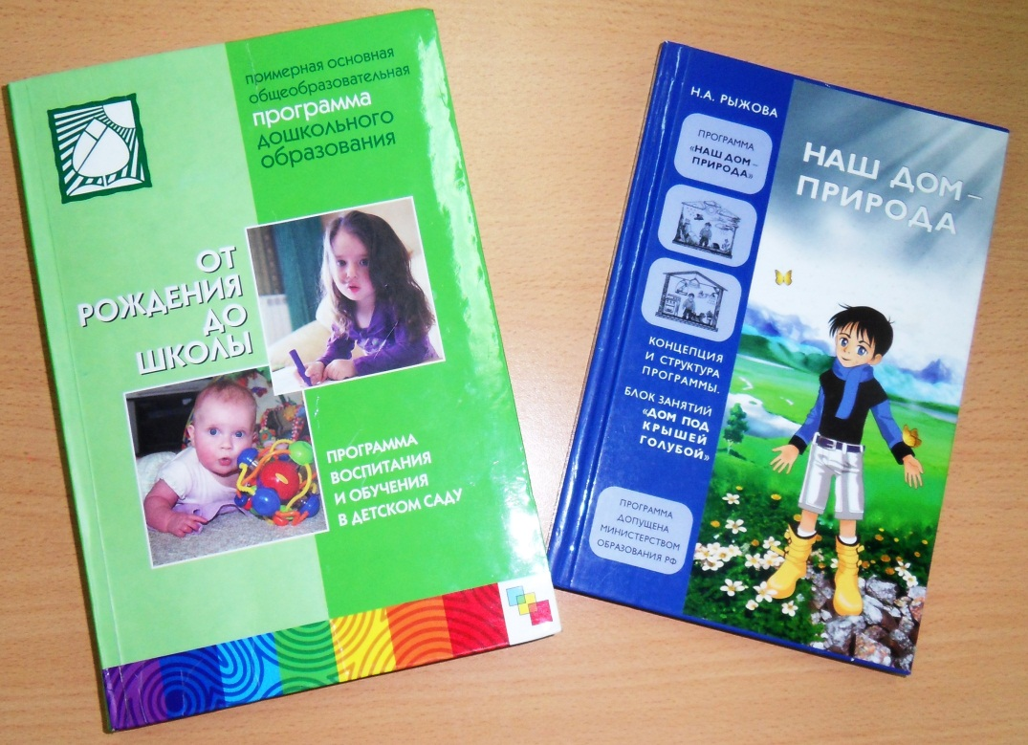
Анализ научно методической литературы
Программа «От рождения до школы» под ред. Вераксы Н.Е, КомаровойТ.С, Васильевой А.М .
Программа Н. А. Рыжовой «Наш дом - природа»

Slide 7
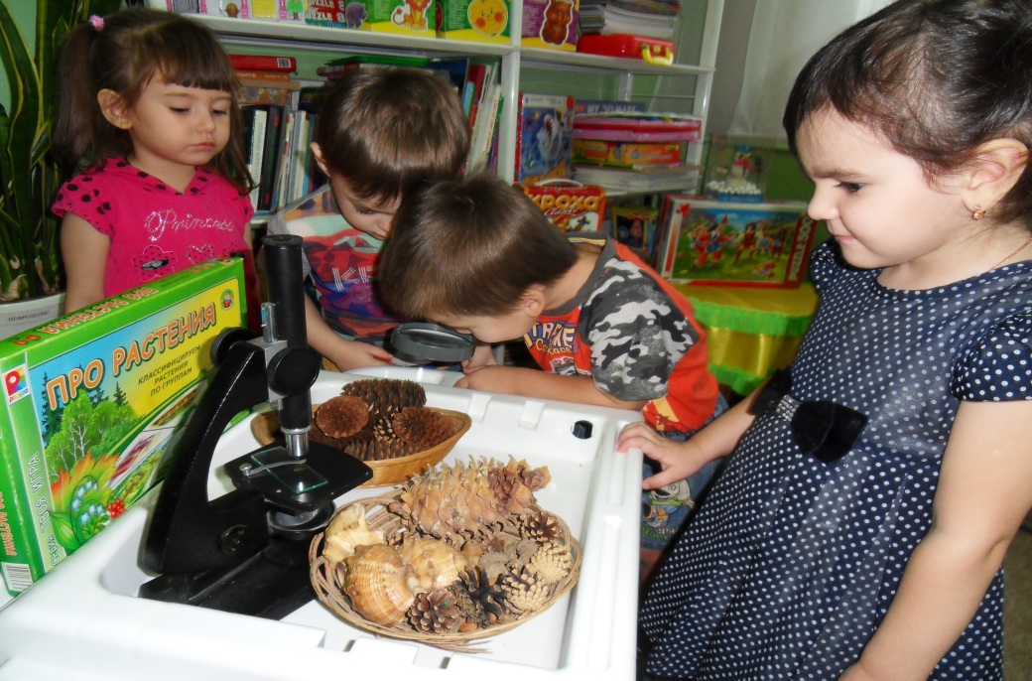
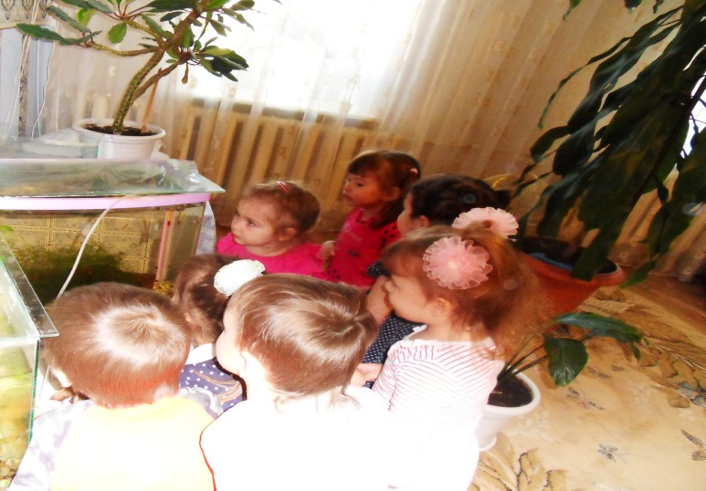
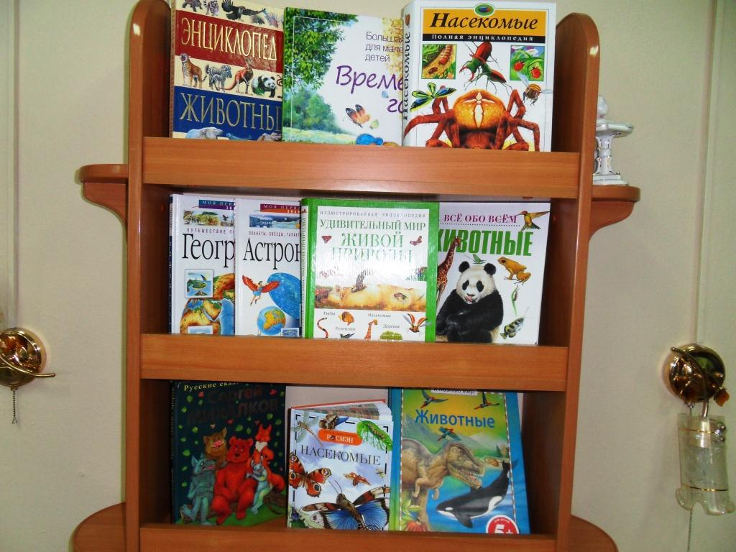
Предметно- развивающая среда .
Уголок экспериментирования
«Огород на окне
Уголок природы.
Библиотека.

Slide 8
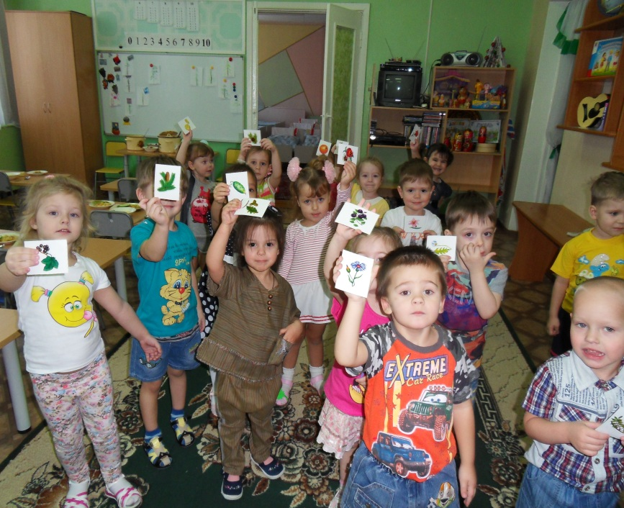
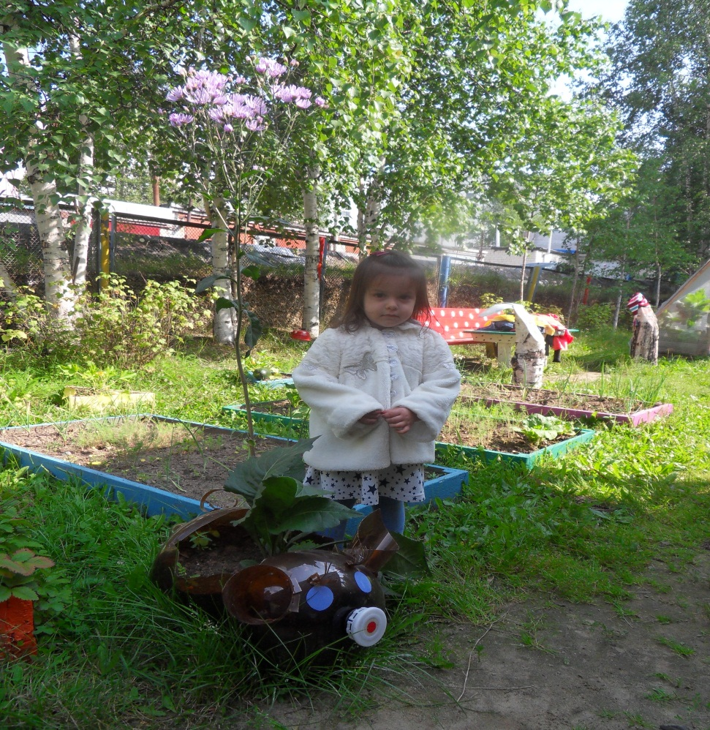
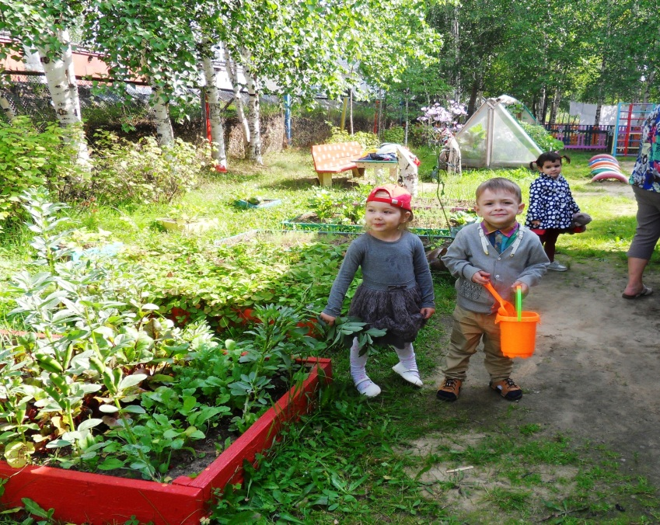
.

Slide 9
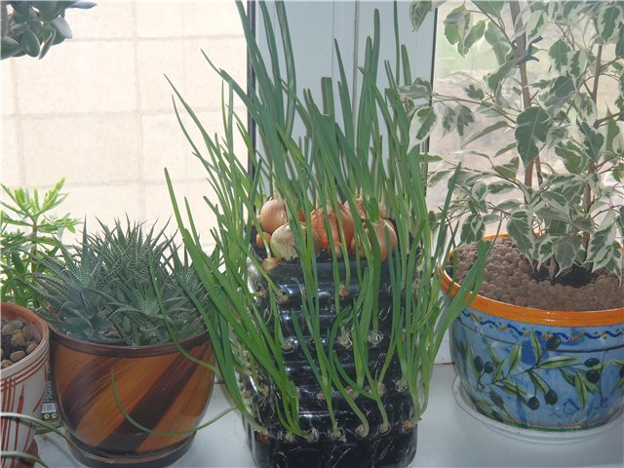
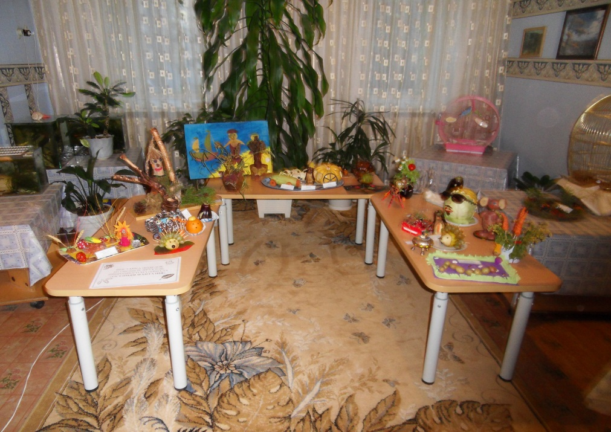
Работа с родителями
Родители совместно с детьми выращивали овощи дома на подоконниках.
Проводились выставки поделок «Природная фантазия» с участием детей и родителей.
маршрутные экскурсии по экологической тропе в детском саду;

Slide 10
Спасибо за внимание!!!

